Slide 1
06-3
This work is licensed under a Creative Commons Attribution-ShareAlike 4.0 International License.
Please add this statement to all the videos you create.
English Bible quotes are from the World English Bible US, which is in the public domain.

Slide 2
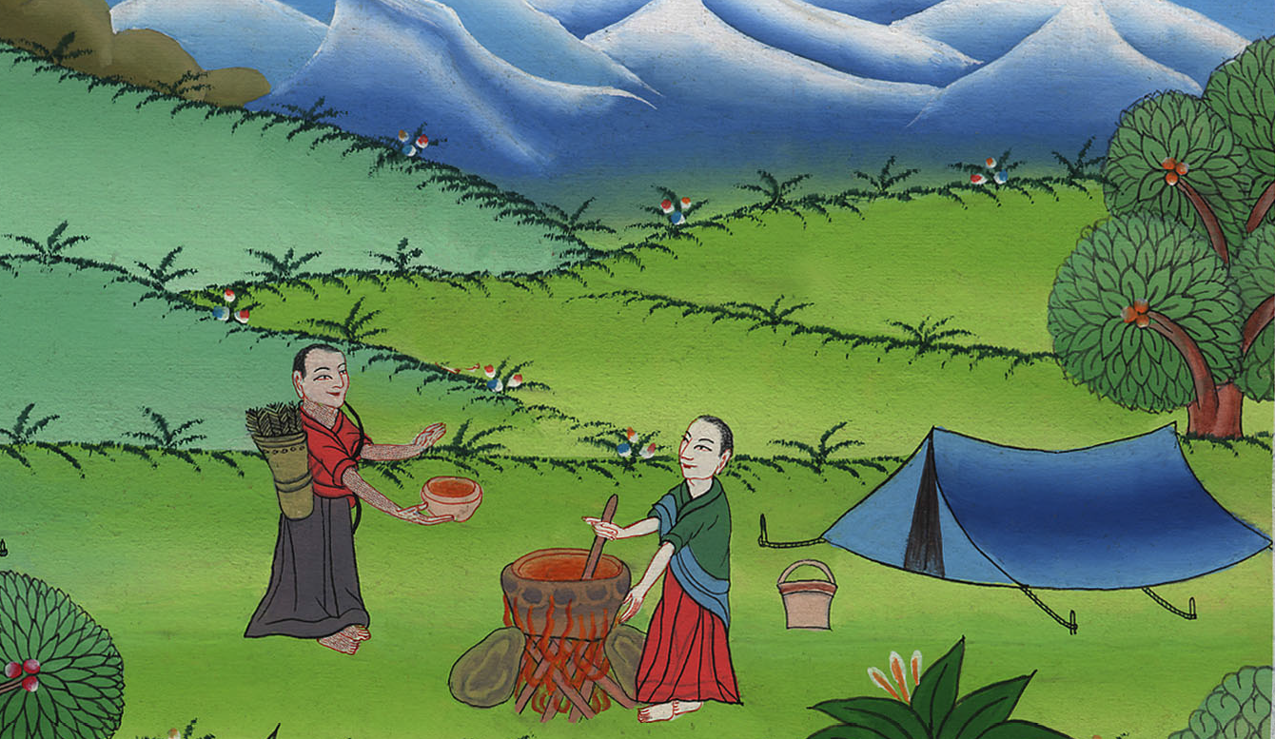
Esau sells birthright to Jacob –
Genesis 25:27-34
Notes:
Checked

Slide 3
Esau sells birthright to Jacob – Genesis 25:27-34

Slide 4
Esau sells birthright to Jacob –
Genesis 25:27-34
Notes:
Esau sells birthright to Jacob – Gen 25:27-34 (Right Top) ཨེ་སའོས་རང་གི་སྔོན་སྐྱེས་ཀྱི་ཐོབ་ཐང་བཙོང་པ།

Slide 5
27The boys grew. Esau was a skillful hunter, a man of the field. Jacob was a quiet man, living in tents.

Slide 6
Genesis 25:27
Notes:
²⁷ The boys grew up. Esau became a skillful hunter. He liked the open country. But Jacob was content to stay at home among the tents.
27ཕྲུ་གུ་དེ་གཉིས་ཡར་འཚར་བ་དང་། ཨེ་སའོ་ནི་ཁྱིམ་གྱི་ཕྱིར་རུ་འཁྱམས་ནས་འགྲུལ་མཁན་རྔོན་པ་རྩལ་ཅན་དུ་འགྱུར་ཏོ། འོན་ཀྱང་ཡ་ཀོབ་ནི་ཁྱིམ་ནང་སྡོད་མཁན་ཁུ་སིམ་པོ་ཞིག་ཡིན་ནོ།

Slide 7
28Now Isaac loved Esau, because he ate his venison. Rebekah loved Jacob.

Slide 8
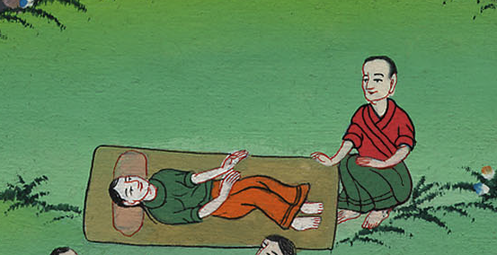
Genesis 25:28
Notes:
²⁸ Isaac liked the meat of wild animals. So Esau was his favorite son. But Rebekah’s favorite was Jacob.
28ཨི་སཱག་གིས་ཨེ་སའོ་ལ་བྱམས་པ་བྱེད་ཀྱི་ཡོད་དོ་གང་ལ་ཟེར་ན། ཁོས་བསད་པའི་རི་དྭགས་ཀྱི་ཤ་ཟ་བར་དགའ་པོ་ཡོད་དོ། འོན་ཀྱང་རེ་བྷེ་ཀས་ཡ་ཀོབ་ལ་བྱམས་པ་བྱེད་ཀྱི་ཡོད་དོ།

Slide 9
29Jacob boiled stew. Esau came in from the field, and he was famished.

Slide 10
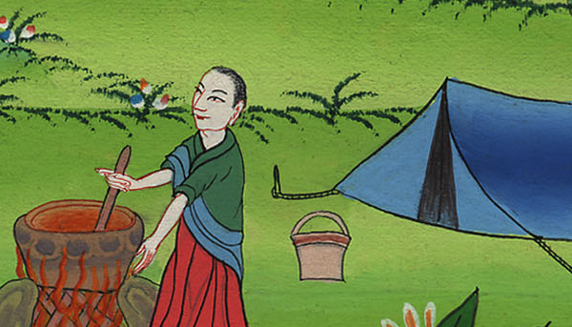
Genesis 25:29
Notes:
²⁹ One day Jacob was cooking some stew. Esau came in from the open country. He was very hungry.
29ཉིན་ཞིག་ཡ་ཀོབ་ཀྱིས་སྲན་མའི་ཁུ་བ་སྐོལ་བཞིན་ཡོད་སྐབས། ཨེ་སའོ་ཁྱི་ར་རྒྱབ་ནས་ལོག་ཡོང་སྐབས་ཁོ་ལྟོགས་ཡོད་པས།

Slide 11
30Esau said to Jacob, “Please feed me with some of that red stew, for I am famished.” Therefore his name was called Edom.

Slide 12
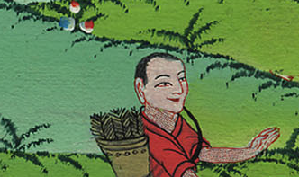
Genesis 25:30
Notes:
³⁰ He said to Jacob, “Quick! I’m very hungry! Let me have some of that red stew!”
30ཁོས་ཡ་ཀོབ་ལ། ང་ཤིན་ཏུ་ལྟོགས་ཡོད་པས། སྲན་མའི་ཁུ་བ་དེ་ནས་ང་ལ་འཐུང་བར་སྤྲོད་ཅེས་ལབ་བོ། (དེའི་ཕྱིར་རྗེས་སུ་ཁོའི་མིང་ལ་ཨེ་དྷོམ་ཡང་བརྗོད་ཀྱི་ཡོད་དོ།)

Slide 13
31Jacob said, “First, sell me your birthright.”

Slide 14
Genesis 25:31
Notes:
³¹ Jacob replied, “First sell me the rights that belong to you as the oldest son in the family.”
31ཡ་ཀོབ་ཀྱིས་ལན་དུ། གལ་ཏེ་ཁྱོད་ཀྱི་སྔོན་སྐྱེས་ཀྱི་ཐོབ་ཐང་དེ་ང་ལ་སྤྲད་ན་ངས་ཁྱོད་ལ་སྲན་མའི་ཁུ་བ་འདི་སྤྲད་ཀྱི་ཡིན་ཞེས་ལབ་བོ།

Slide 15
32Esau said, “Behold, I am about to die. What good is the birthright to me?”

Slide 16
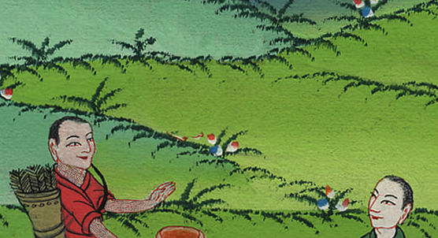
Genesis 25:32
Notes:
³² “Look, I’m dying of hunger,” Esau said. “What good are those rights to me?”
32ཨེ་སའོས། འགྲིག་གི་རེད། ད་ལྟ་ཤིན་ཏུ་ལྟོགས་ནས་ཤི་འགྲོ་ཡོད་པས། ངའི་སྔོན་སྐྱེས་ཀྱི་ཐོབ་ཐང་གི་ང་ལ་ག་རེ་ཕན་ཐོག་གམ་ཞེས་ལབ་པ་དང་།

Slide 17
33Jacob said, “Swear to me first.”
He swore to him. He sold his birthright to Jacob.

Slide 18
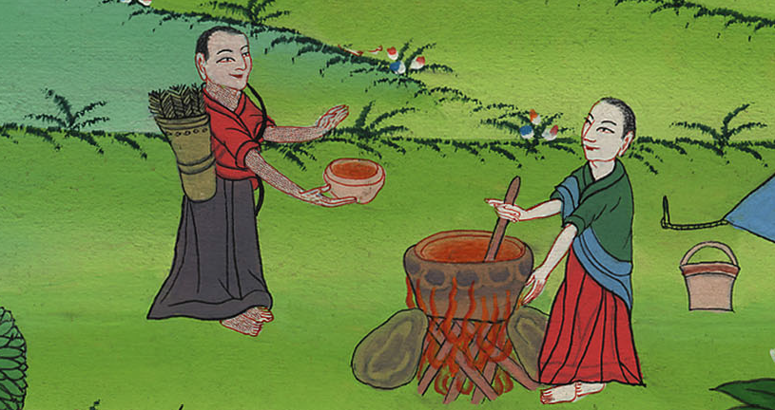
Genesis 25:33
Notes:
³³ But Jacob said, “First promise to sell me your rights.” So Esau promised to do it. He sold Jacob all the rights that belonged to him as the oldest son.
33ཡ་ཀོབ་ཀྱིས། དེ་རིང་ཁྱོད་ཀྱི་སྔོན་སྐྱེས་ཀྱི་ཐོབ་ཐང་ང་ལ་སྤྲད་པའི་མནའ་སྐྱེལ་ཞིག་ལབ་པ་དང་།
ཨེ་སའོས་མནའ་སྐྱེལ་ཏེ་ཁོའི་ཐོབ་ཐང་ཡ་ཀོབ་ལ་སྤྲད་དོ།

Slide 19
34Jacob gave Esau bread and lentil stew. He ate and drank, rose up, and went his way. So Esau despised his birthright.

Slide 20
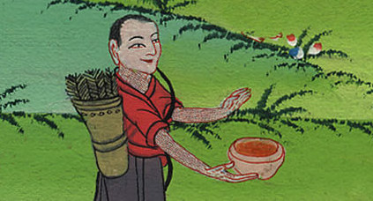
Genesis 25:34
Notes:
³⁴ Then Jacob gave Esau some bread and some lentil stew. Esau ate and drank. Then he got up and left.
So Esau didn’t value the rights that belonged to him as the oldest son.
34དེ་ནས་ཡ་ཀོབ་ཀྱིས་ཨེ་སའོ་ལ་བག་ལེབ་དང་སྲན་མའི་ཁུ་བ་སྤྲད་པས། ཨེ་སོས་དེ་བཟའ་ཞིང་འཐུང་ཏེ་ལངས་ནས་སོང་ངོ་། དེ་ལྟར་ཨེ་སའོས་སྔོན་སྐྱེས་ཀྱི་ཐོབ་ཐང་ལ་རྩིས་མེད་བྱས་སོ༎

